Slide 1

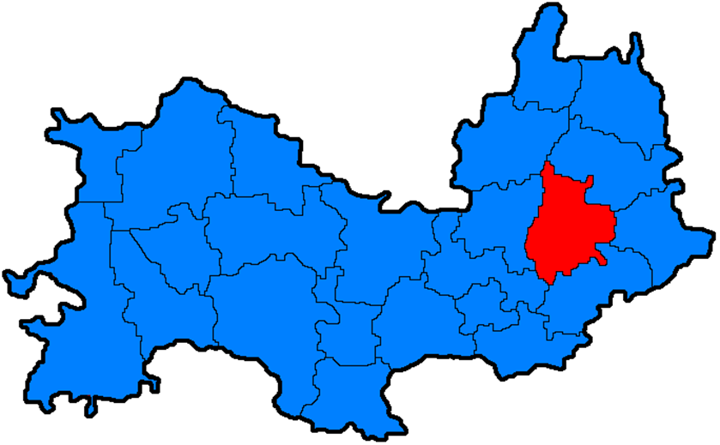
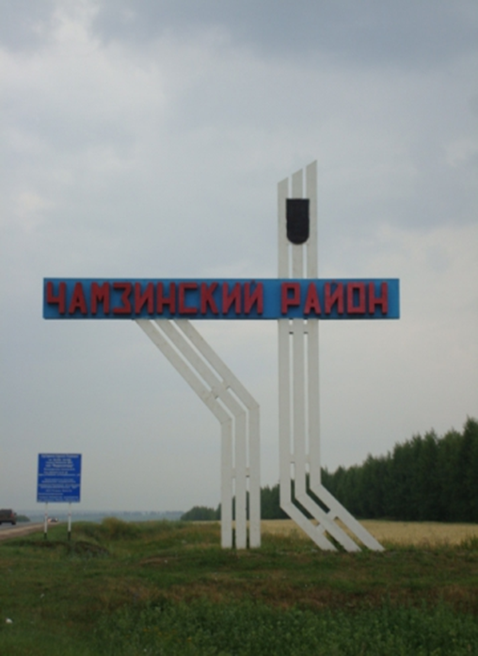
Реализация национальных проектов

Slide 2
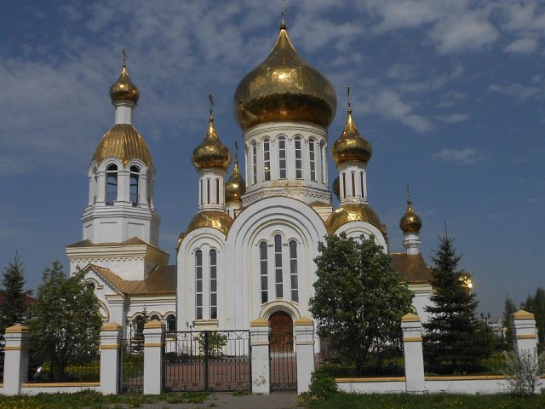
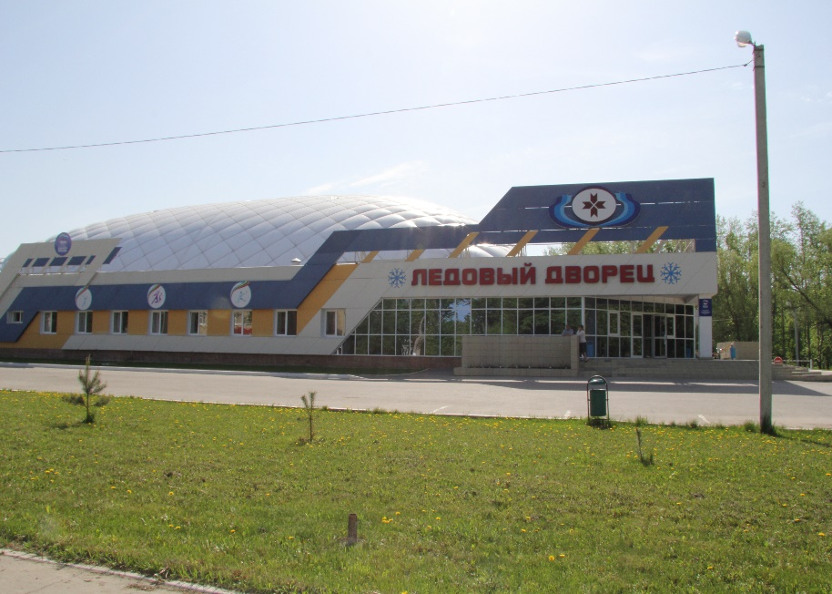
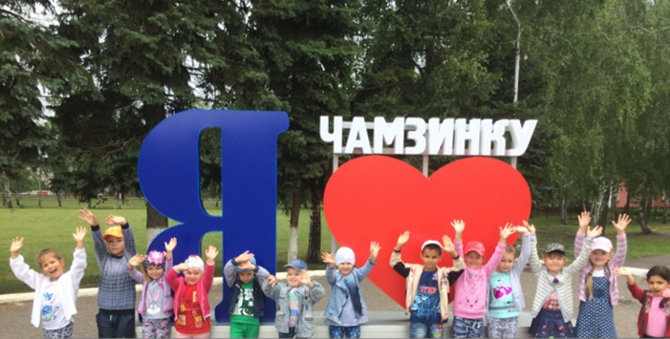
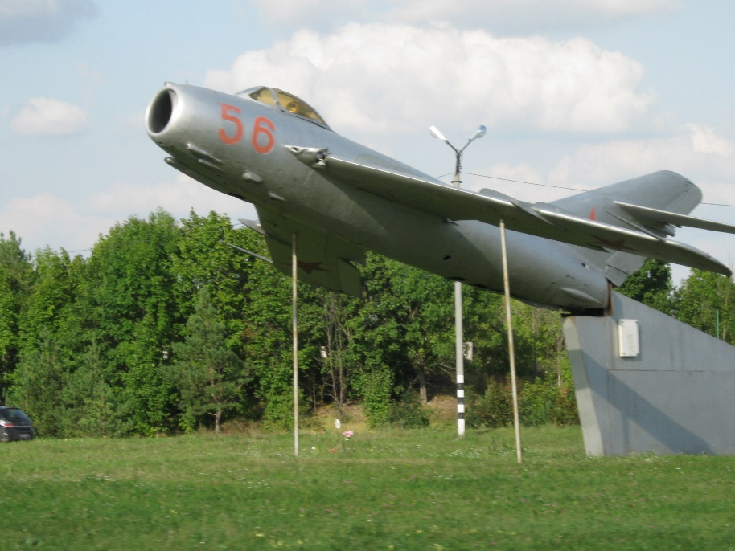
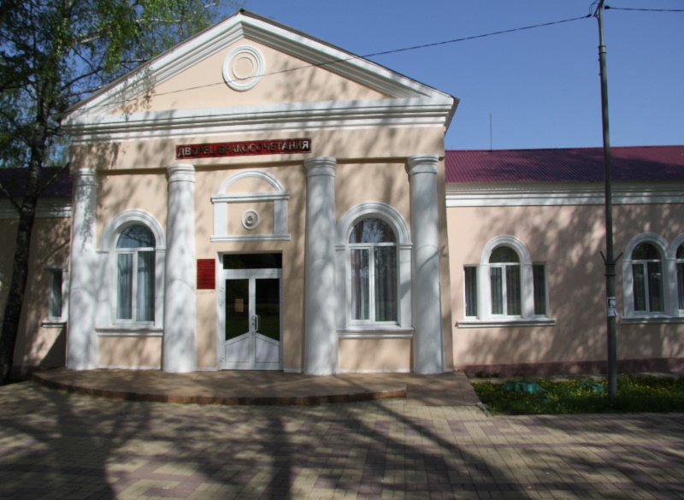
2

Slide 3
Реализация национальных (региональных) проектов в 2019-2020 годах
ДЕМОГРАФИЯ
объем финансирования –
72588,8 тыс. рублей
В декабре 2019 года сдан в эксплуатацию детский сад на 70 мест в п. Комсомольский.
Построены автодороги по ул. К. Белоуса и ул. А. Осипова в п. Комсомольский
Объем финансирования - 6452,0 тыс. рублей
ЖИЛЬЕ и ГОРОДСКАЯ СРЕДА
объем финансирования –
Благоустроено 11 дворовых территорий в п.Чамзинка, п.Комсомольский на общую сумму - 7219,5 тыс. рублей
ЭКОЛОГИЯ
объем финансирования –
146149,5 тыс. руб.
Строительство водозабора №2 в п. Чамзинка

Slide 4
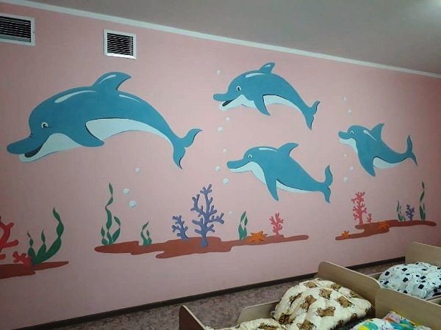
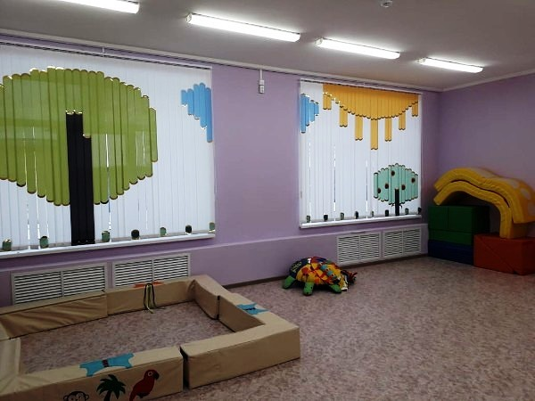
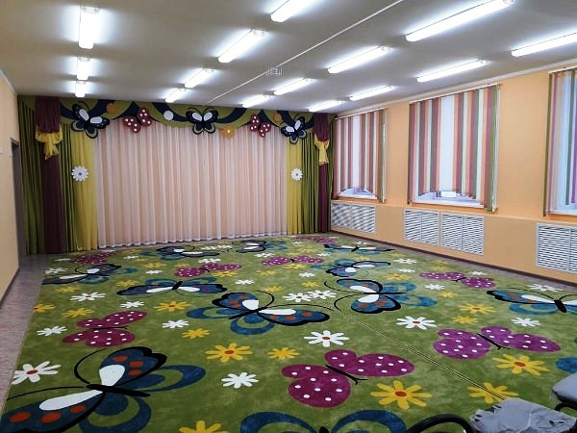
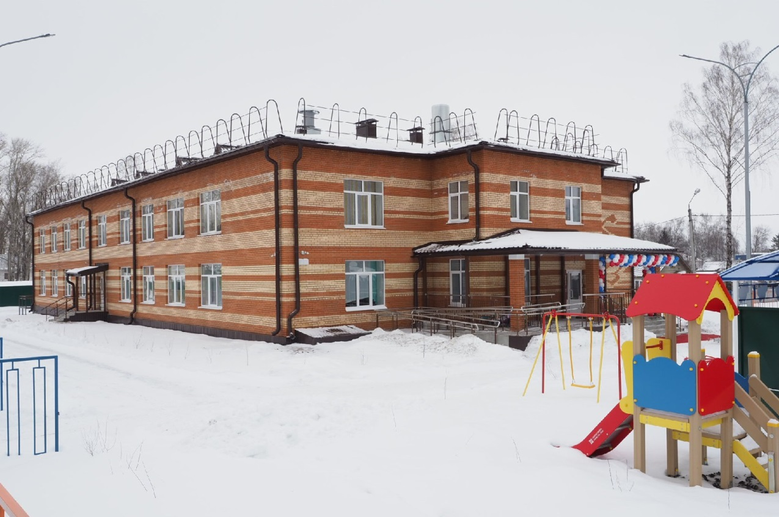
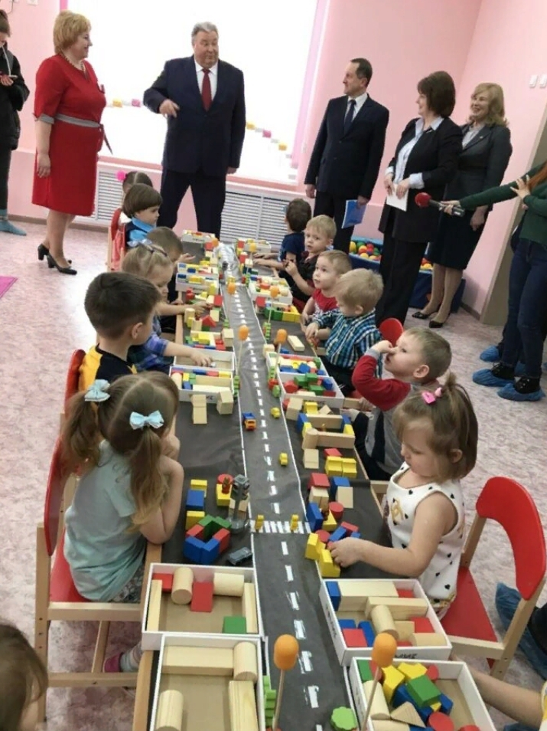
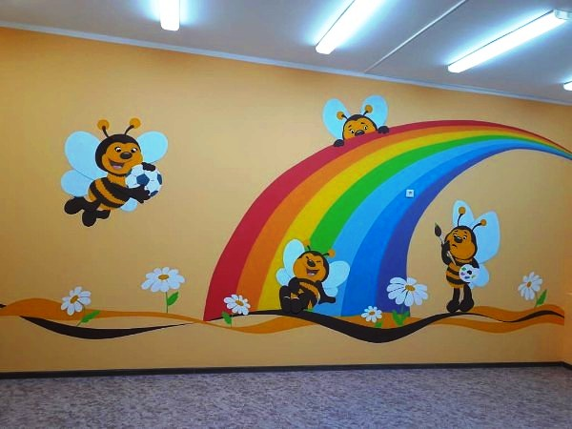
Детский сад на 70 мест в п. Комсомольский

Slide 5
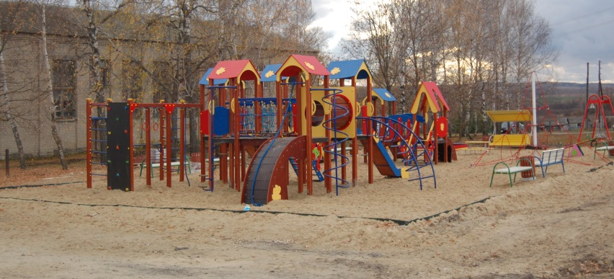
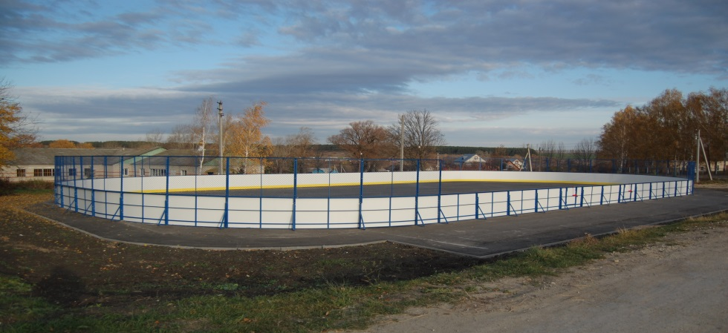
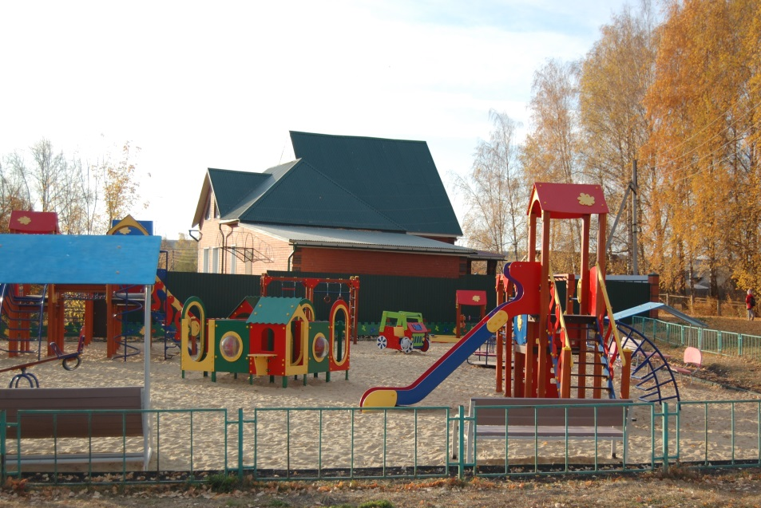
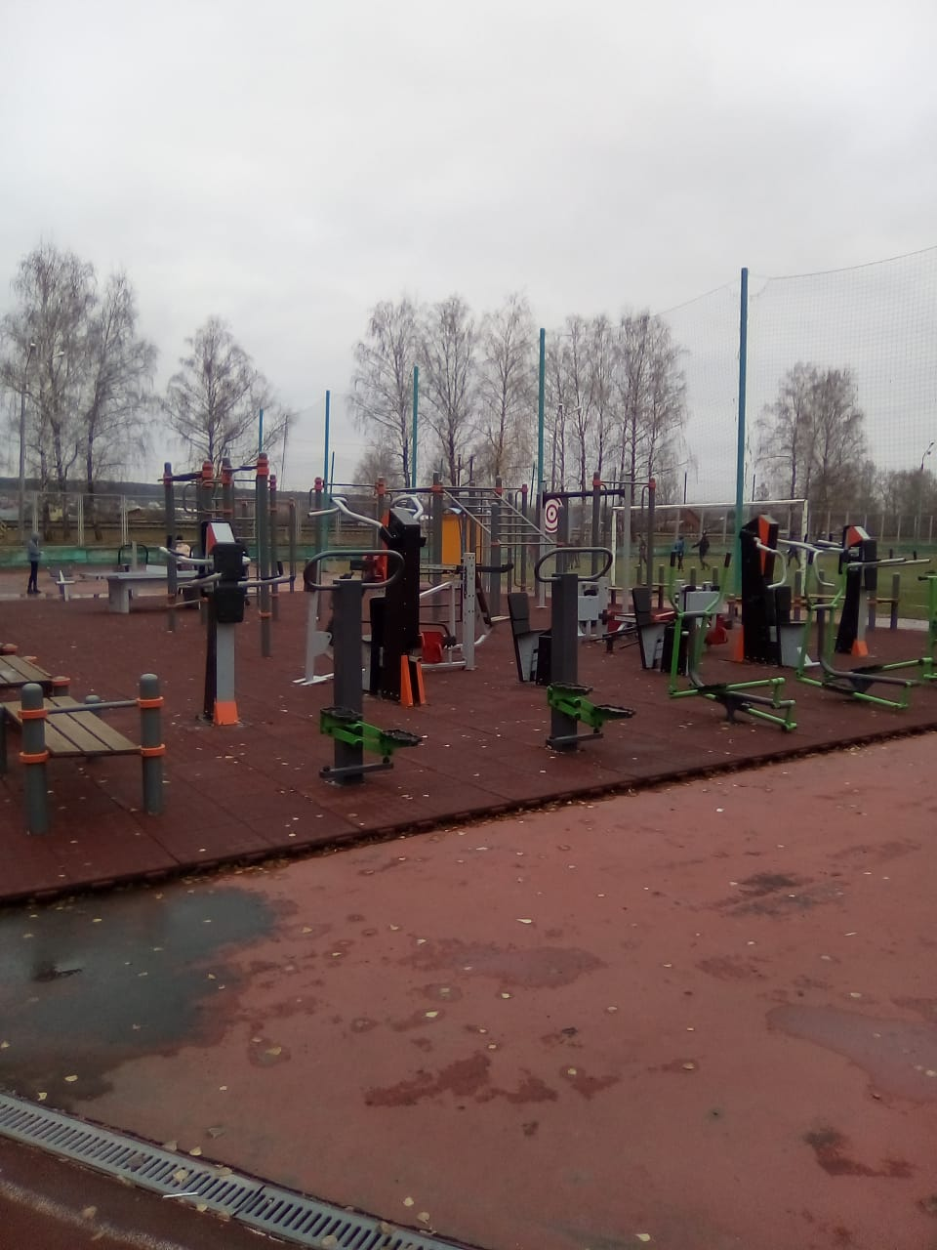
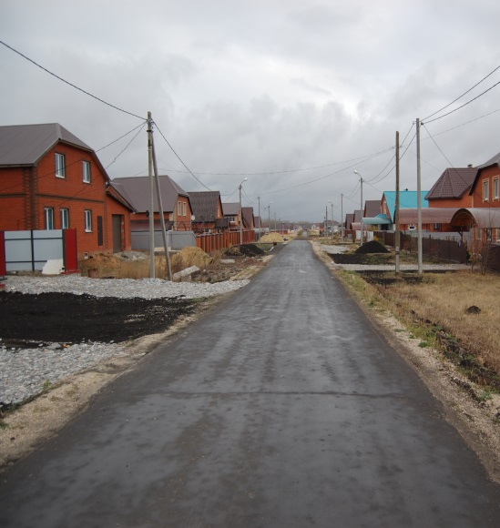
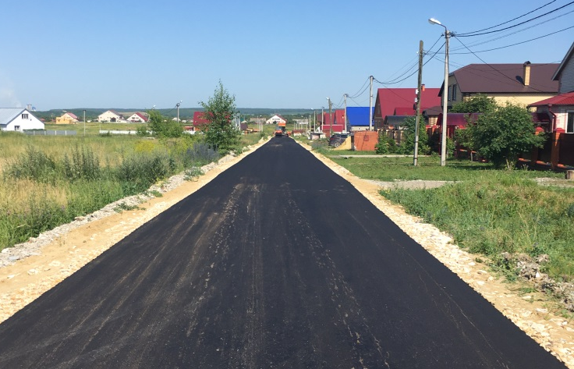
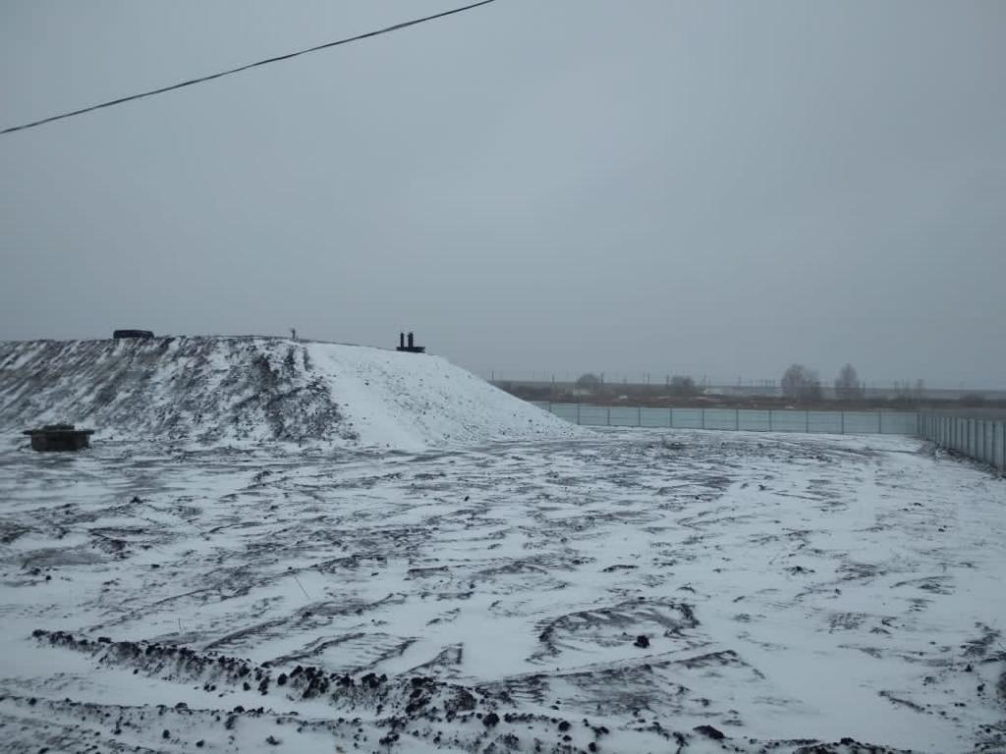
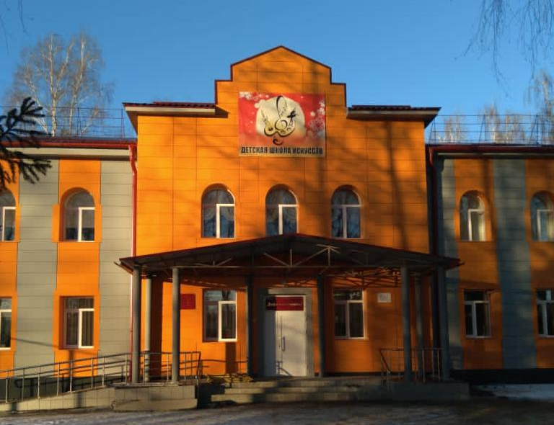
Детская игровая площадка в с.Медаево
Площадка для игры в хоккей
в с. Отрадное
Детская игровая площадка
в с. Медаево
Автодороги во вновь застраиваемых кварталах ИЖС в п. Чамзинка
Комплексная площадка для сдачи норм ГТО
В п. Чамзинка.
Детская игровая площадка
в с. Киржеманы
Автодороги по ул. Полковская в рп. Чамзинка
Строительство Водозабора
№ 2 в рп Чамзинка
Музыкальная школа
в п. Чамзинка

Slide 6
Реализация национальных (региональных) проектов в 2019- 2020 годах
Внедрена система персонифицированного финансирования дополнительного образования. Выдано 3742 сертификата детям в возрасте от 5 до 18 лет
На базе МБДОУ «Планета детства» создан межрайонный консультационный центр
На базе трех школ созданы Центры образования цифрового и гуманитарного профилей «Точка роста» . Поставлено учебное оборудование.
ОБРАЗОВАНИЕ
В районе - 10 школ (2737учащихся);
5 организаций дошкольного образования (1272 дошкольников); 3 –учреждения доп. образования.
В 2-х городских школ ах создана цифровая образовательная среда. Поставлено учебное оборудование
57 педагогов прошли профессиональную переподготовку в рамках проекта «Учитель будущего»
6

Slide 7
Реализация национальных (региональных) проектов в 2019- 2020 годах
ЗДРАВООХРАНЕНИЕ
Завершение строительства ФАПа блочно-модульного типа в с. Кульмино
КУЛЬТУРА
объем финансирования –
4983,5 тыс. руб.
Приобретены музыкальные инструменты, оборудование и материалы для МБОУ ДО «Детская школа искусств»

